Slide 1
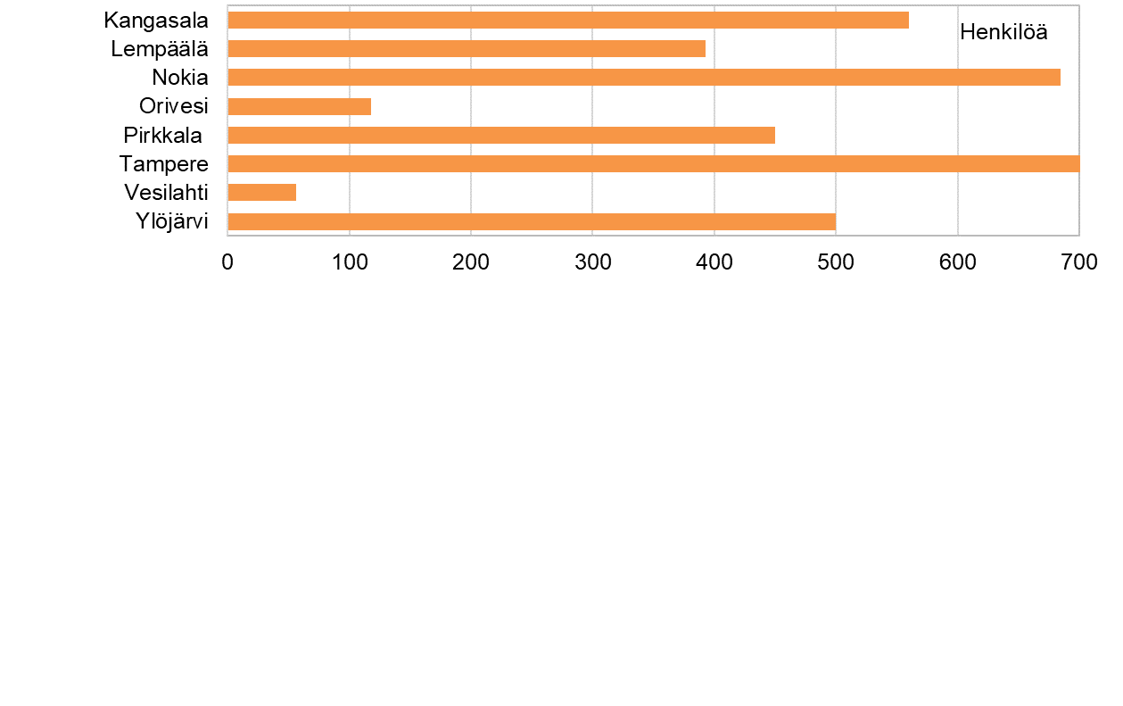
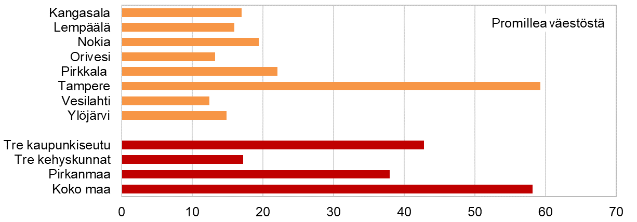
Ulkomaan kansalaiset 2022
SeutuNet
Vuoden 2023 aluerajat
Lähde: Tilastokeskus

